Slide 1

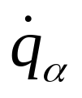
四、能量积分与广义能量积分
拉格朗日方程在特定条件下，具有确定物理意义的第一积分：能量积分和循环积分
1、体系动能的表示式
若n个质点组成的受理想约束的完整系只受保守力作用，称为完整的保守的力学体系。
设其自由度数为s,先求体系以 、 表示的动能式.

Slide 2
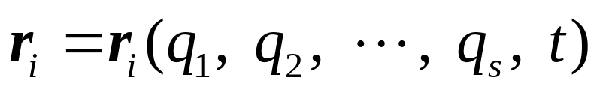
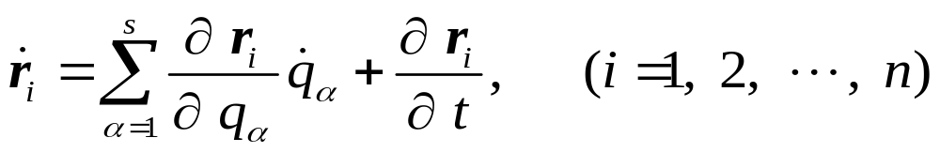
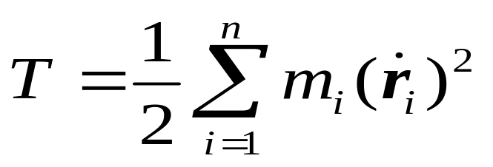
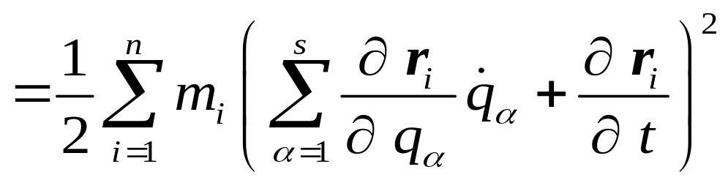
所以
则体系的动能

Slide 3
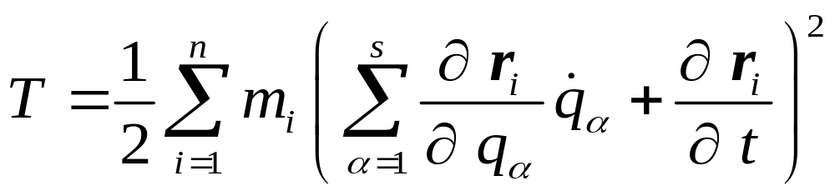
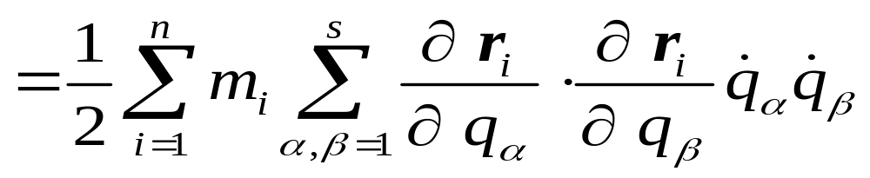
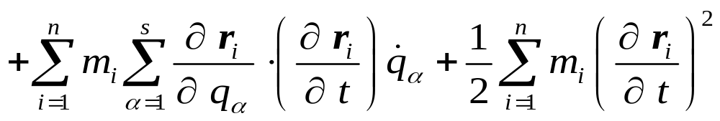
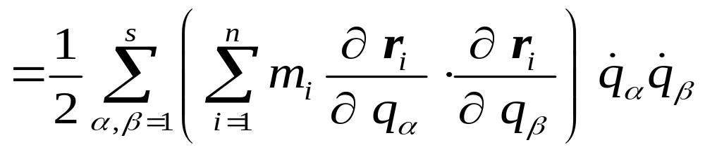
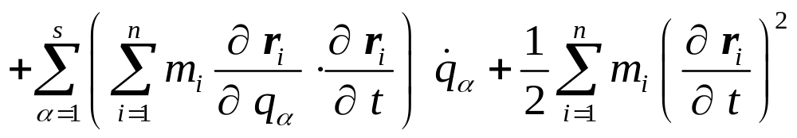

Slide 4
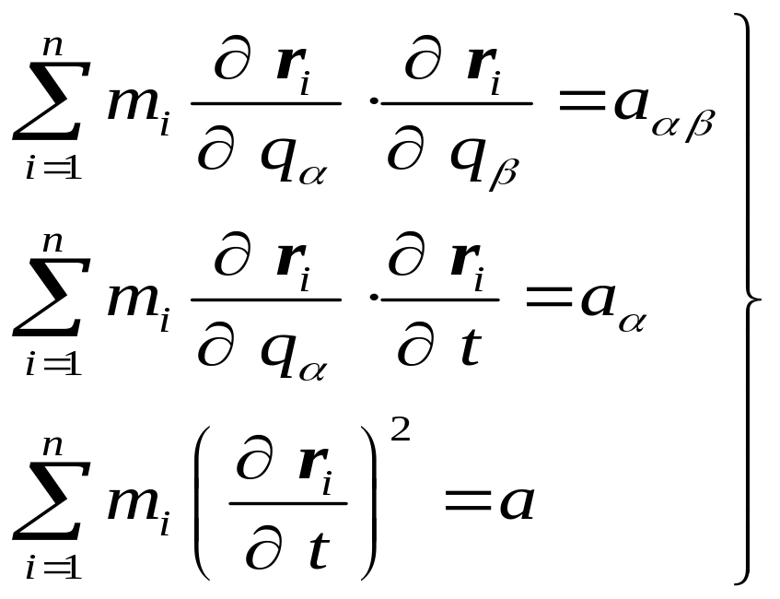
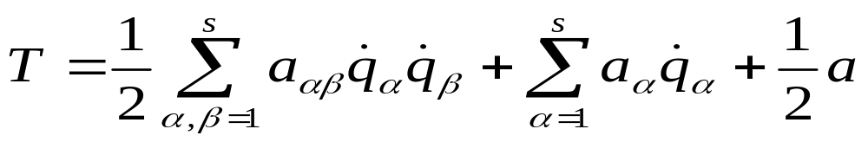
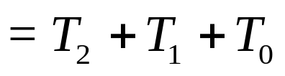
则
上式中的T₂、T₁和T₀分别是广义速度的二次、一次、零次函数.
其中a_{αβ}、a_{α}、a仍是广义坐标q（＝1，2，…，s）及 t 的
函数，有时不显含t，但仍是t的隐函数，不然就不会出现 了.

Slide 5
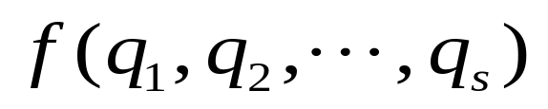
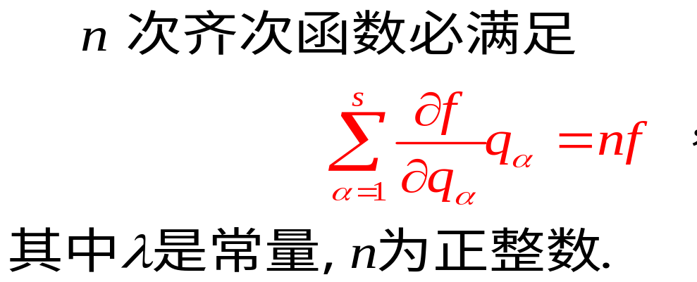
(1) 欧拉齐次函数定理
满足下列条件
的函数 被称为 n 次齐次函数.

Slide 6
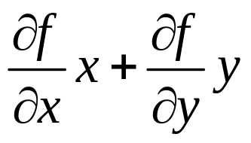
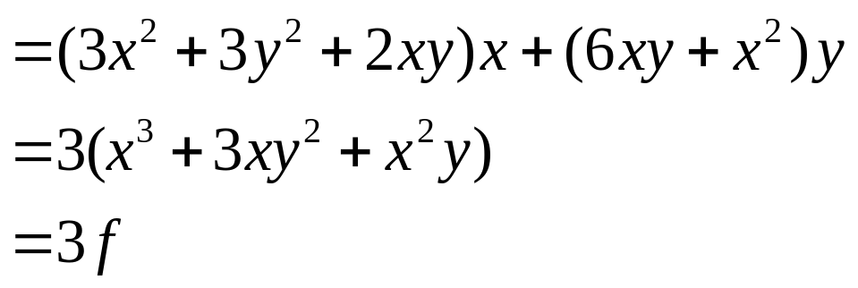
由定义

Slide 7
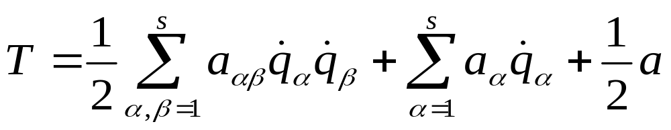
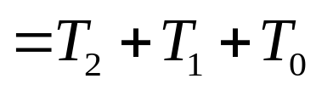
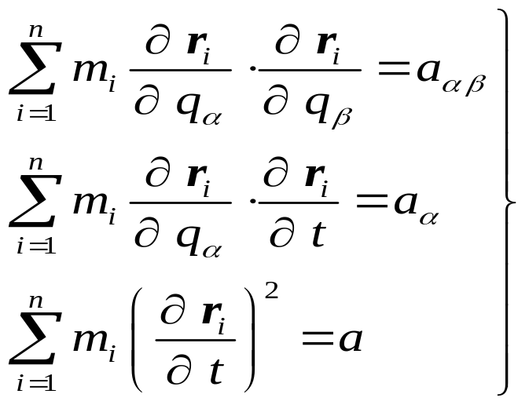
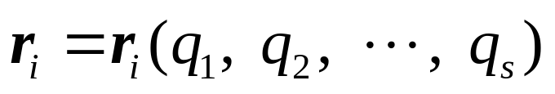
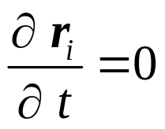
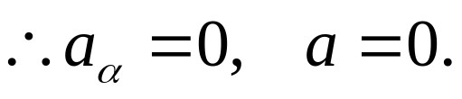
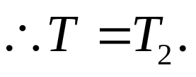
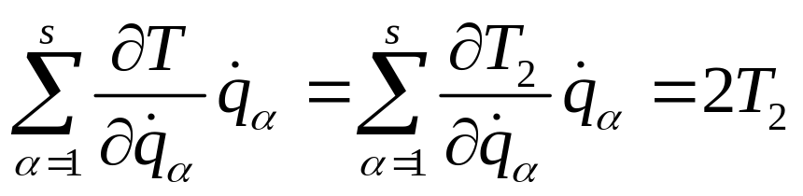
(2) 对稳定约束的完整保守系
对稳定约束
T是广义速度的二次齐次函数，由欧拉齐次函数定理

Slide 8
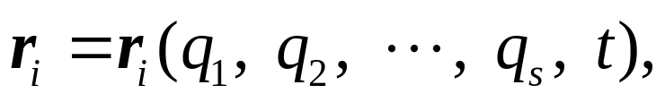
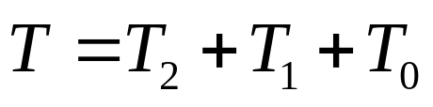
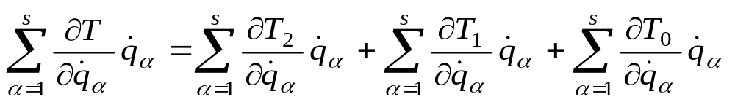
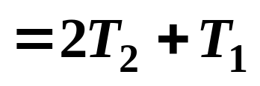
(3) 对不稳定约束的完整保守系
这时

Slide 9
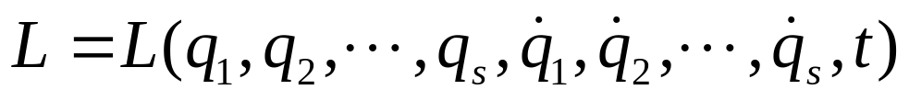
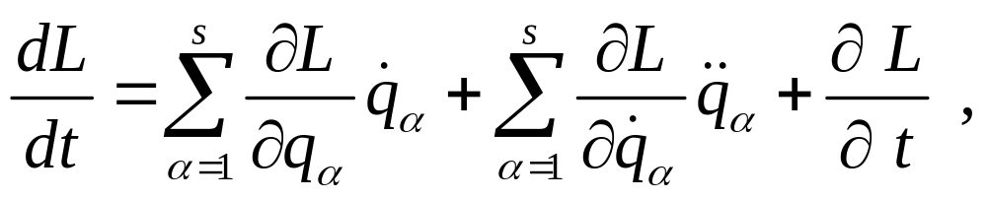
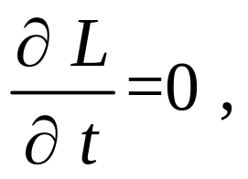
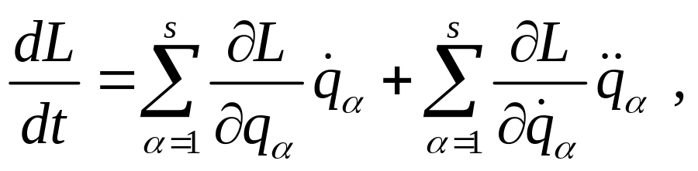
2、能量积分与广义能量积分
(1) 哈密顿函数
一般地
在惯性参照系中，依时间的均匀性：即描述封闭体系的拉格朗日函数L 不显含t .

Slide 10
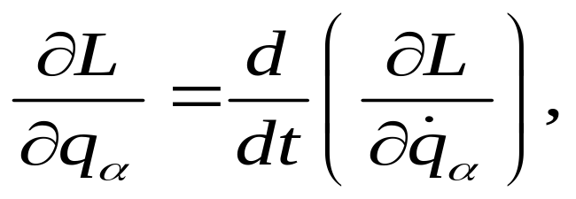
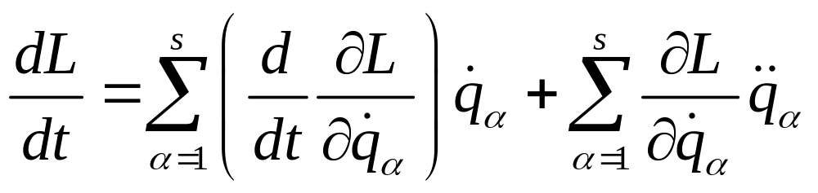
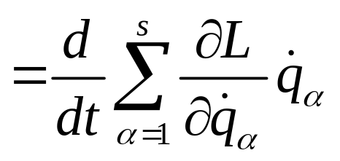
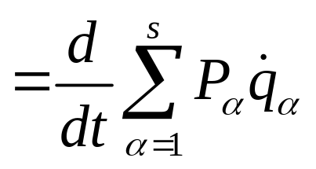
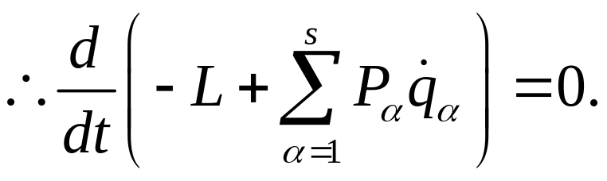
由完整保守系，

Slide 11
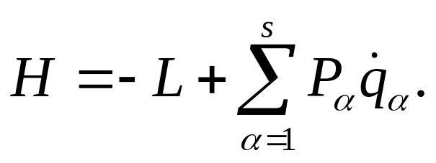
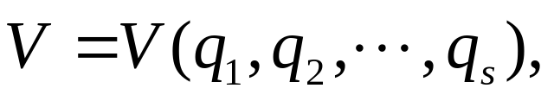
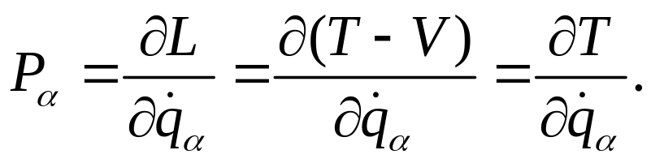
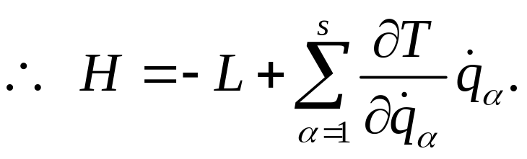
令
H ：称为哈密顿函数.
封闭体系的势能与 及时间 t 无关，

Slide 12
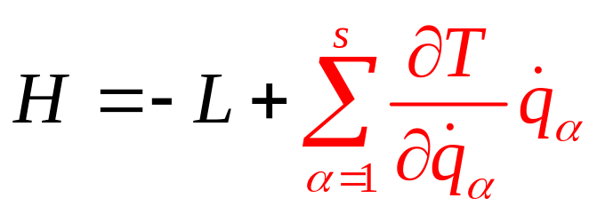
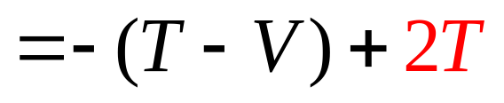
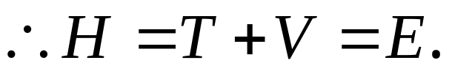
(2) 能量积分
对稳定约束的完整保守系
这就是力学体系的能量积分.
拉格朗日方程具有能量积分的条件：受稳定理想约束的完整系，只受保守力时，体系能量守恒。

Slide 13

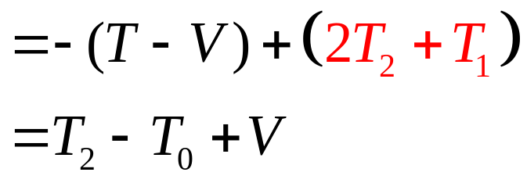
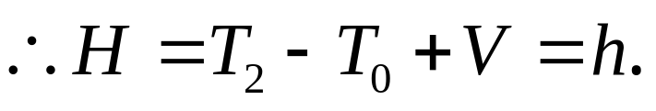
(3) 广义能量积分
对不稳定约束的完整保守系
这就是力学体系的广义能量积分.
受非稳定约束的完整保守系，哈密顿函数不代表体系的能量，上式只是在形式上类似于能量积分，故叫做广义能量积分。

Slide 14
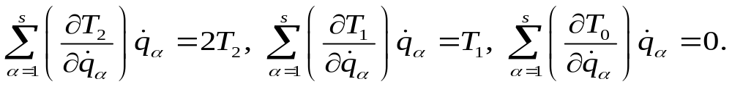
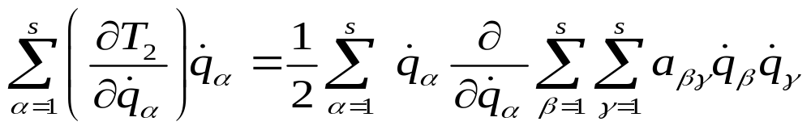
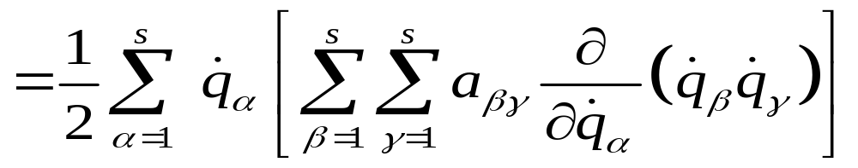



证明

Slide 15









Slide 16

五、 拉格朗日方程的应用
解题步骤
（1） 确定自由度
（2） 选取合适的广义坐标
如有循环坐标，应选循环坐标为广义坐标
（3） 正确写出体系动能与势能，写出体系的拉氏函数L
（4）代入拉氏方程，求出运动微分方程
（5） 解拉氏方程并讨论

Slide 17



例1 半径为a 质量为m 的圆柱体沿固定粗糙斜面B无滑滚下. 用拉格朗日方程求圆柱体的运动微分方程.
解：
1) 体系的自由度?
取如图所示的坐标系。约束条件为：
y
x_{C}
O
2) 选 x_{c} 为广义坐标。
C
3) 体系的动能、势能与L :
x

Slide 18






y
4) 求解拉氏方程
x_{C}
O
C
代入
x

Slide 19



得质心加速度
角加速度

Slide 20



例2 求动力学方程—球坐标系中的自由质点.
解：(1) s =3,
取 r，θ，φ为广义坐标.
球坐标系如图，
r =OP, P点的极径;
θ为极角，φ为方位角。
球坐标与直角坐标间的变换关系,

Slide 21




(2) 球坐标中质点P的速度：
位移dr在球坐标系中表达式
上式两边除以 dt，得：
动能

Slide 22


(3) 球坐标中自由质点P的动力学方程:
令 F_{r}，F_{θ}，F_{φ} 为作用在点P的外力的三个分量。
广义力 Q_{r} ，Q_{θ}， Q_{φ}分别是：

Slide 23



Slide 24

整理得：

Slide 25


矢量力学中球坐标系中的速度与加速度：

Slide 26





Slide 27






Slide 28



Slide 29


例3 两个滑轮三个砝码组成一滑轮组，如图，略去摩擦及滑轮本身重量，求每一砝码的加速度。
如图，r为两滑轮半径，l_{1 ,}l₂ 分别为两绳长。依题意，每一砝码做铅直运动，故每一砝码只需1个坐标确定其运动。
解题步骤
（1） 确定自由度
（2） 选取广义坐标
（3） 写出体系的拉氏函数L
（4）代入拉氏方程，求出运动微分方程
（5） 解拉氏方程并讨论
2（三个坐标两个独立）
体系动能：分析各质点速度。
建立以定滑轮为坐标原点的坐标系。则各质点距原点距离分别为：

Slide 30



各质点速度分别为：
动能和势能

Slide 31



运动微分方程

Slide 32
六、对称性和守恒量
由矢量力学知，封闭力学体系的动量守恒和角动量守恒，是因力学体系所受的力和力矩为零.
拉格朗日方程从另一角度揭示了这些守恒性的更深刻的原因：空间的均匀性、空间的各向同性.
1、空间均匀性与动量守恒
在惯性系里，空间具有均匀性，意味着封闭体系的L ，不因整个体系在下惯性系里平移而改变.

Slide 33



为简单计，考虑单自由质点. 选直角坐标为其广义坐标.
则质点的拉格朗日函数 L 为
设质点有无限小的位移 δx_{i} ，其引起的L的改变量

Slide 34



因惯性系的空间具有均匀性，质点有无限小的位移 δx_{i} 引起的δL=0 ,
又因δx_{i} 在哪一个时刻出现都行, 故δx_{i} 与时间无关,
因各个 δx_{i} 彼此独立,

Slide 35


由保守系拉氏方程,

Slide 36




2、空间各向同性与角动量守恒
在惯性系里，空间各向同性，意味着封闭体系的力学性质，不因整个体系所处空间方向的不同而改变.
设体系有无一个限小的转动角位移δθ时 ，体系的L 并不改变， δL=0 .

Slide 37

小结
1.基本形式的拉格朗日方程
达朗伯-拉格朗日方程
2. 保守系的拉格朗日方程

Slide 38




3. 循环积分
则
当L函数中不含某广义坐标 q _{j} 时，这个 q _{j} 即循环坐标
所对应的广义动量 就是守恒量，称为循环积分。
4. 能量积分与广义能量积分
稳定约束完整保守系
H = T＋V＝E＝恒量
非稳定约束完整保守系
H = T₂－T₀＋V＝h＝恒量

Slide 39
5.拉格朗日方程的应用
解题步骤
（1） 确定自由度
（2） 选取合适的广义坐标
如有循环坐标，应选循环坐标为广义坐标
（3） 正确写出体系动能与势能，写出体系的拉氏函数L
（4）代入拉氏方程，求出运动微分方程
（5） 解拉氏方程并讨论
作业
5.7 5.9 5.15

